Slide 1


Slide 2
Project
Thực hành kiến trúc máy tính
Nhóm 1
Phạm Việt Anh – 20225599
Mạch Ngọc Đức Anh - 20225595

Slide 3
Nội dung
Project 5: Hàm cấp phát bộ nhớ malloc()
Thực hiện: Mạch Ngọc Đức Anh
Project 6: Chương trình kiểm tra cú pháp lệnh MIPS
Thực hiện: Phạm Việt Anh

Slide 4
Yêu cầu của bài
Hàm cấp phát bộ nhớ malloc
1) Việc cấp phát bộ nhớ kiểu word/mảng word có 1 lỗi, đó là chưa bảo đảm qui tắc địa chỉ của kiểu word phải chia hết cho 4. Hãy khắc phục lỗi này.
2) Viết hàm lấy giá trị Word /Byte của biến con trỏ (tương tự như *CharPtr, *BytePtr, *WordPtr)
3) Viết hàm lấy địa chỉ biến con trỏ (tương tự như &CharPtr, &BytePtr, &WordPtr)
4) Viết hàm thực hiện copy 2 con trỏ xâu kí tự (Xem ví dụ về CharPtr)
5) Viết hàm tính toàn bộ lượng bộ nhớ đã cấp phát cho các biến động
6) Hãy viết hàm Malloc2 để cấp phát cho mảng 2 chiều kiểu .word với tham số vào gồm:
a. Địa chỉ đầu của mảng
b. Số dòng
c. Số cột
7) Tiếp theo câu 6, hãy viết 2 hàm GetArray[i][j] và SetArray[i][j] để lấy/thiết lập giá trị cho phần tử
ở dòng i cột j của mảng.

Slide 5
Tạo các hàm theo yêu cầu
Khai báo các biến liên quan đến bộ nhớ kernel
.kdata
#Bien chua dia chi dau tien cua vung nho con trong
Sys_TheTopOfFree: .word 1
#Vung khong gian tu do, dung de cap bo nho cho cac bien con tro
Sys_MyFreeSpace
Tạo biến đếm bộ nhớ đã cấp phát
.text
#Khoi tao bien dem bo nho dung thuc
li $t0, 0
#Khoi tao bien dem bo nho dung sau chuan hoa
li $t3, 0
Hàm khởi tạo bộ nhớ để cấp phát động
SysInitMem:
la $t9, Sys_TheTopOfFree #Lay con tro chua dau tien con trong, khoi tao
la $t7, Sys_MyFreeSpace. #Lay dia chi dau tien con trong, khoi tao
sw $t7, 0($t9) #Luu lai
jr $ra

Slide 6
Tạo các hàm theo yêu cầu
Hàm malloc
malloc:
la $t9, Sys_TheTopOfFree
lw $t8, 0($t9) #Lay dia chi dau tien con trong
sub $t3,$t3,$t8
add $s2, $zero, $a0 # luu gia tri dia chi con tro vao bien tam thoi $s2
li $v0, 34
add $a0, $t8, $zero
syscall
li $v0, 4
la $a0, Space
syscall
checkDivide4:
li $t4, 4
div $t8, $t4
mfhi $t5
beq $t5, $zero, done
addi $t8, $t8,1
j checkDivide4
done:
add $t3, $t8, $t3
li $v0, 34
add $a0, $t8, $zero
syscall
li $v0, 4
la $a0, newline
syscall
add $a0, $zero, $s2 #gan lai gia tri bien tam thoi vao lai $a0
sw $t8, 0($a0) #Cat dia chi do vao bien con tro
addi $v0, $t8, 0 #Dong thoi la ket qua tra ve cua ham
mul $t7, $a1, $a2 #Tinh kich thuoc cua mang can cap nhat
add $t0, $t0, $t7
add $t3, $t3, $t7
add $t6, $t8, $t7 #Tinh dia chi dau tien con trong
sw $t6, 0($t9) #Luu tro lai dia chi dau tien do vao bien
Sys_TheTopOfFree
jr $ra

Slide 7
Tạo các hàm theo yêu cầu
Hàm lấy giá trị của biến con trỏ
getValue:
lw $v0, 0($a0)
jr $
Hàm lấy địa chỉ của biến con trỏ
getAddress:
add $v0, $zero, $a0
jr $ra

Slide 8
Tạo các hàm theo yêu cầu
Hàm copy 2 con trỏ xâu ký tự
CopyPointer:
sw $a0, 0($a1)
jr $ra
Hàm tính toàn bộ lượng bộ nhớ đã cấp phát cho các biến động
#Khong tinh phan nhay coc dia chi
CalculateMemory:
add $a0, $zero, $t0
jr $ra
#Khong tinh phan nhay coc dia chi
CalculateMemory2:
add $a0, $t3, $zero
jr $ra

Slide 9
Tạo các hàm theo yêu cầu
Hàm Malloc2 để cấp phát cho mảng 2 chiều
malloc2:
la $t9, Sys_TheTopOfFree
lw $t8, 0($t9) #Lay dia chi dau tien con trong
sub $t3,$t3, $t8
checkDevide4_2:
li $t4, 4
div $t8, $t4
mfhi $t5
beq $t5, $zero, done_2
addi $t8, $t8,1
j checkDevide4_2
done_2:
add $t3,$t3,$t8
sw $t8, 0($a0) #Cat dia chi do vao bien con tro
addi $v0, $t8, 0 #Dong thoi la ket qua tra ve cua ham
mul $t7, $a1, $a2 #Tinh so luong phan tu
mul $t7, $t7, 4 #Tinh kich thuoc bo nho can cung cap
add $t0, $t0, $t7
add $t3, $t3, $t7
add $t6, $t8, $t7 #Tinh dia chi dau tien con trong
sw $t6, 0($t9) #Luu tro lai dia chi dau tien do vao bien Sys_TheTopOfFree
jr $ra

Slide 10
Tạo các hàm theo yêu cầu
Hàm lấy giá trị phần tử ở dòng i cột j
Hàm thiết lập giá trị phần tử ở dòng i cột j
GetArrayAt:
la $t1, MaxDong
lw $t1,0($t1)
la $t2, MaxCot
lw $t2, 0($t2)
mul $t7, $a1, $t2
add $t7, $t7, $a2
mul $t7, $t7, 4
add $a0, $a0, $t7
lw $v0, 0($a0)
jr $ra
SetArrayAt:
la $t1, MaxDong
lw $t1,0($t1)
la $t2, MaxCot
lw $t2, 0($t2)
mul $t7, $a1, $t2
add $t7, $t7, $a2
mul $t7, $t7, 4
add $a0, $a0, $t7
sw $v0, 0($a0)
jr $ra

Slide 11
Khởi tạo câu dẫn và con trỏ
.data
CharPtr: .word 0 # Bien con tro, tro toi kieu asciiz
BytePtr: .word 0 # Bien con tro, tro toi kieu Byte
WordPtr: .word 0 # Bien con tro, tro toi mang kieu Word
CpyCharPtr: .word 0
ArrayWordPtr: .word 0
MaxDong: .word 5
MaxCot: .word 5
Space: .asciiz " -> "
newline: .asciiz "\n\n"
Message11: .asciiz "Dia chi o nho CharPtr da chuan hoa la: "
Message12: .asciiz "Dia chi o nho BytePtr da chuan hoa la: "
Message13: .asciiz "Dia chi o nho WordPtr da chuan hoa la: "
Message21: .asciiz " Gia tri cua con tro CharPtr la: "
Message22: .asciiz " Gia tri cua con tro BytePtr la: "
Message23: .asciiz " Gia tri cua con tro WordPtr la: "
Message31: .asciiz " Dia chi cua bien con tro la: "
Message32: .asciiz " Dia chi cua bien con tro la: "
Message33: .asciiz " Dia chi cua bien con tro la: "
Message4: .asciiz "Q4: Dia chi cua con tro va con tro copy la: "
Message5: .asciiz "Q5: Luong bo nho da cap phat la: "
Message6: .asciiz "Q6: Luong bo nho sau khi su dung malloc 2 (thuc dung vs chuan hoa): "
Message71: .asciiz "Q7.1: SetArray[3][3], Set gia tri 1007 cho phan tu vi tri [3][3] cua mang co dia chi la: "
Message72: .asciiz "Q7.2: GetArray[3][3], Lay gia tri phan tu vi tri [3][3] cua mang: "
exitMess: .asciiz "The index is out of range”
endmess: .asciiz "end program "

Slide 12
Ví dụ minh hoạ sử dung hàm
Cấp phát cho biến con trỏ và đưa ra giá trị , địa chỉ con trỏ charptr
# Cap phat cho bien con tro, gom 3 phan tu, moi phan tu 1 byte
#---------------------------------------
la $a0, CharPtr
addi $a1, $zero, 3
addi $a2, $zero, 1
li $v0, 4
la $a0, Message11
syscall
jal malloc
#---------------------------------------
li $v0, 4
la $a0, Message21
syscall
la $a0, CharPtr
jal getValue
add $a0, $v0, $zero
li $v0, 1
syscall
li $v0, 4
la $a0, newline
syscall
li $v0, 4
la $a0, Message31
syscall
la $a0, CharPtr
jal getAddress
add $a0, $v0, $zero
li $v0, 34
syscall
li $v0, 4
la $a0, newline
syscall

Slide 13
Ví dụ minh hoạ sử dung hàm
Cấp phát cho biến con trỏ và đưa ra giá trị , địa chỉ con trỏ byteptr
# Cap phat cho bien con tro, gom 6 phan tu, moi phan tu 1 byte
la $a0, BytePtr
addi $a1, $zero, 6
addi $a2, $zero, 1
li $v0, 100
sw $v0, 0($a0)
li $v0, 4
la $a0, Message12
syscall
jal malloc
li $v0, 4
la $a0, Message22
syscall
la $a0, BytePtr
jal getValue
add $a0, $v0, $zero
li $v0, 1
syscall
li $v0, 4
la $a0, newline
syscall
li $v0, 4
la $a0, Message32
syscall
la $a0, BytePtr
jal getAddress
add $a0, $v0, $zero
li $v0, 34
syscall
li $v0, 4
la $a0, newline
syscall

Slide 14
Ví dụ minh hoạ sử dung hàm
Cấp phát cho biến con trỏ và đưa ra giá trị , địa chỉ con trỏ wordptr
# Cap phat cho bien con tro, gom 5 phan tu, moi phan tu 4 byte
#---------------------------------------
la $a0, WordPtr
addi $a1, $zero, 5
addi $a2, $zero, 4
li $v0, 4
la $a0, Message13
syscall
jal malloc
li $v0, 4
la $a0, Message23
syscall
la $a0, WordPtr
jal getValue
add $a0, $v0, $zero
li $v0, 1
syscall
li $v0, 4
la $a0, newline
syscall
li $v0, 4
la $a0, Message33
syscall
la $a0, WordPtr
jal getAddress
add $a0, $v0, $zero
li $v0, 34
syscall
li $v0, 4
la $a0, newline
syscall

Slide 15
Ví dụ minh hoạ
Copy 2 con trỏ
# Question 4: Copy hai con tro
li $v0, 4
la $a0, Message4
syscall
la $a0, CharPtr
li $v0, 34
syscall
li $v0, 4
la $a0, Space
syscall
la $a0, CharPtr
la $a1, CpyCharPtr
jal CopyPointer
add $a1,$a1,$zero
li $v0, 34
syscall
li $v0, 4
la $a0, newline
syscall

Slide 16
Ví dụ minh hoạ
Tính tổng bộ nhớ sử dụng
#Question 5: Tinh tong bo nho su dung
li $v0, 4
la $a0, Message5
syscall
jal CalculateMemory
li $v0,1
syscall
li $v0, 4
la $a0, Space
syscall
jal CalculateMemory2
li $v0,1
syscall
li $v0, 4
la $a0, newline
syscall

Slide 17
Ví dụ minh hoạ
Cấp phát cho mảng con trỏ 2 chiều và tính tổng bộ nhớ sử dụng
# Cap phat cho mang con tro word 2 chieu, gom 5 dong, 5 cot moi phan tu 4 byte.
#---------------------------------------
la $a0, ArrayWordPtr
la $a1, MaxDong
lw $a1,0($a1)
la $a2, MaxCot
lw $a2, 0($a2)
jal malloc2
li $v0, 4
la $a0, Message6
syscall
jal CalculateMemory
li $v0,1
syscall
li $v0, 4
la $a0, Space
syscall
jal CalculateMemory2
li $v0,1
syscall

Slide 18
Ví dụ minh hoạ
Lấy và thiết lập phần tử ở dòng i cột j
li $v0, 4
la $a0, Message71
syscall
li $v0, 1007
la $a0, ArrayWordPtr
li $a1,3
la $s0, MaxDong
lw $s0, 0($s0)
bge $a1, $s0, exit
li $a2, 3
la $s0, MaxCot
lw $s0, 0($s0)
bge $a2, $s0, exit
jal SetArrayAt
li $v0, 34
syscall
li $v0, 4
la $a0, Message72
syscall
la $a0, ArrayWordPtr
li $a1,3
la $s0, MaxDong
lw $s0, 0($s0)
bge $a1, $s0, exit
li $a2, 3
la $s0, MaxCot
lw $s0, 0($s0)
bge $a2, $s0, exit
jal GetArrayAt
add $a0,$v0,$zero
li $v0, 1
syscall

Slide 19
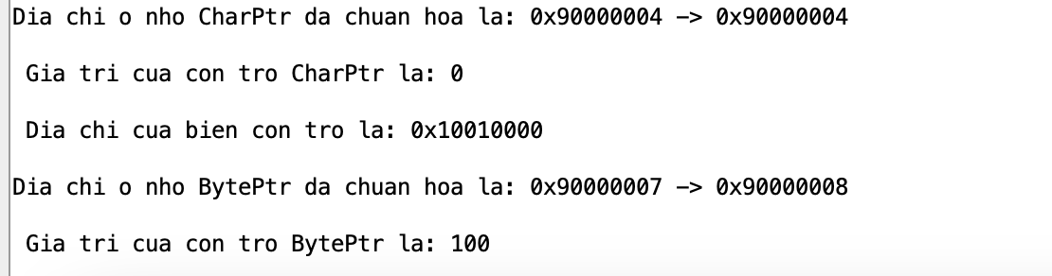
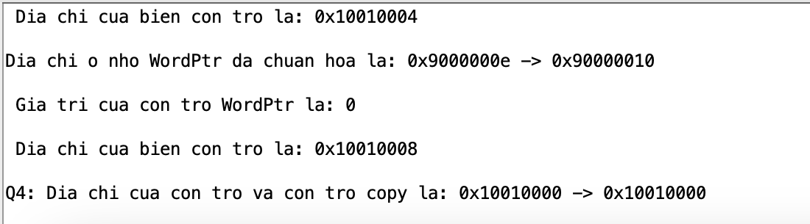
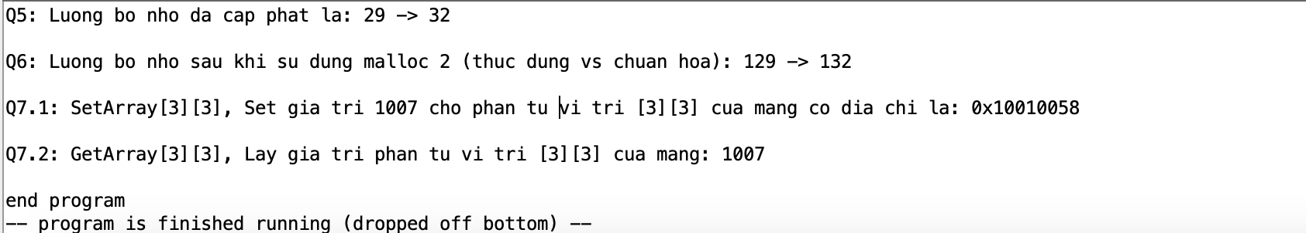
Kết quả mô phỏng

Slide 20
Yêu cầu đề bài
Trình biên dịch của bộ xử lý MIPS sẽ tiến hành kiểm tra cú pháp các lệnh hợp ngữ trong mã nguồn, xem có phù hợp về cú pháp hay không, rồi mới tiến hành dịch các lệnh ra mã máy. Hãy viết một chương trình kiểm tra cú pháp của 1 lệnh hợp ngữ MIPS bất kì (không làm với giả lệnh) như sau:
- Nhập vào từ bàn phím một dòng lệnh hợp ngữ. Ví dụ: beq s1,31,t4
-Kiểm tra xem mã opcode có đúng hay không? Trong ví dụ trên, opcode là beq là hợp lệ thì hiển thị thông báo “opcode: beq, hợp lệ”
-Kiểm tra xem tên các toán hạng phía sau có hợp lệ hay không? Trong ví dụ trên, toán hạng s1 là hợp lệ, 31 là không hợp lệ, t4 thì khỏi phải kiểm tra nữa vì toán hạng trước đã bị sai rồi.
-Cho biết lệnh hợp ngữ đó thuộc dạng lệnh nào (R, I, J) và cần bao nhiêu chu kì thì mới thực hiện
xong.

Slide 21
Ý tưởng thực hiện
1. Thiết lập tên các câu lệnh , thành phần của từng câu lệnh, dạng lệnh (I,R,J) và chu kỳ của từng câu lệnh
2. Nhập câu lệnh muốn kiểm tra và lưu vào bộ nhớ
3. Tách từng thành phần của câu lệnh và lưu vào bộ nhớ: opcode, operand 1, operand 2, operand 3
4. Kiểm tra từng thành phần của câu lệnh, nếu sai ở thành phần nào thì chương trình sẽ dừng lại và không kiểm tra tiếp. Nếu đúng thì in ra dạng lệnh và số chu kỳ.

Slide 22
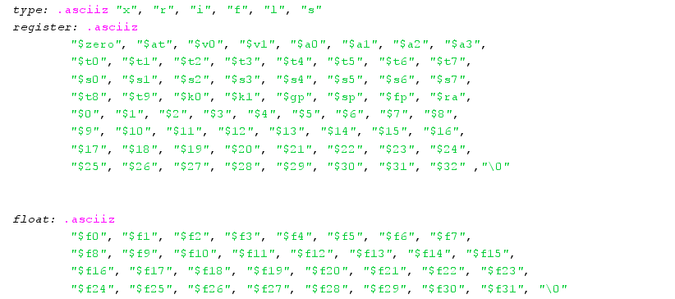
Khởi tạo dữ liệu ban đầu
-Type: chứa các thành phần của lệnh:
Trong đó:
x: không chưa gì
r: thanh ghi (register)
i: số (immediately)
f: thanh ghi số thực (float)
l: nhãn dán (label)
s: thành phần đặc biệt
-Register: chứa tên của 32 thanh ghi và có được sắp xếp
-Float: chứa tên của các thanh ghi làm việc với số thực

Slide 23
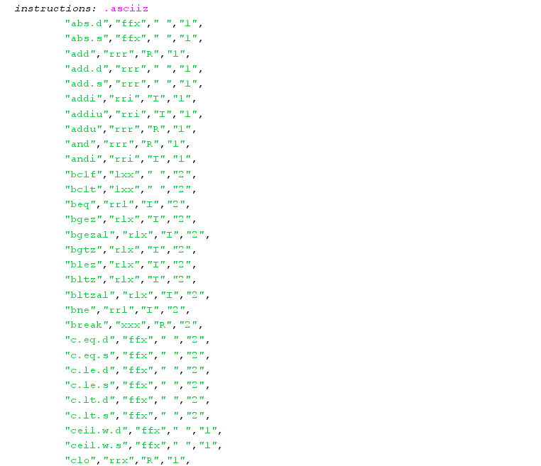
Khởi tạo dữ liệu ban đầu
Instructions: chứa các lệnh được sắp xếp theo trình tự trong bảng chữ cái, các thành phần có trong lệnh, dạng lệnh và số chu kỳ thực hiện

Slide 24
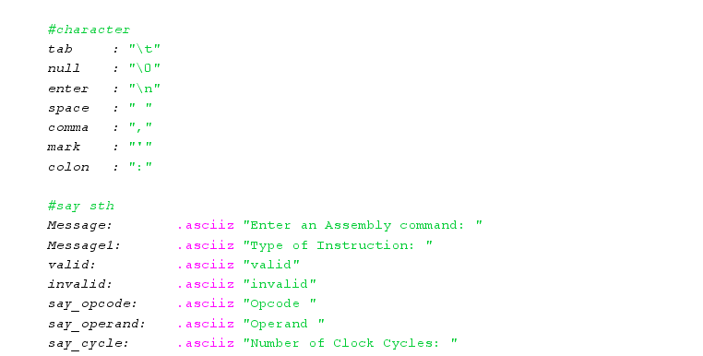
Khởi tạo dữ liệu ban đầu
Khởi tạo các ký tự đặc biệt và các câu dẫn dắt khi thực hiện chương trình

Slide 25
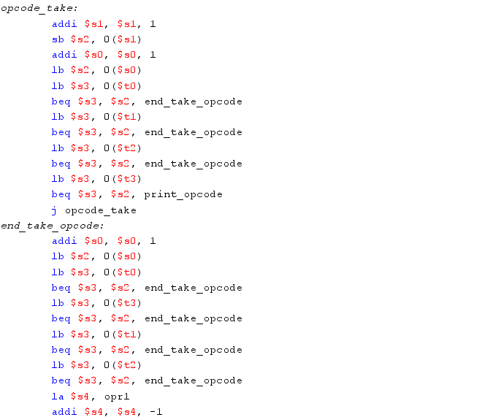
Thực hiện chương trình
Lấy ra opcode

Slide 26
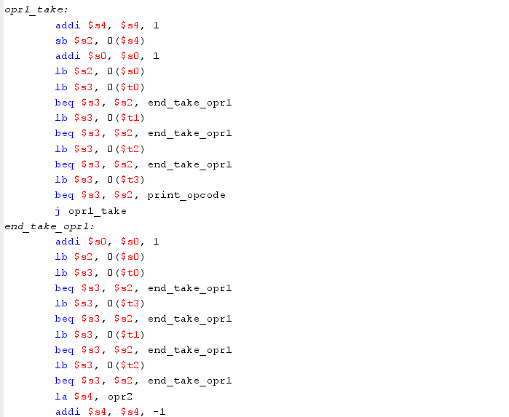
Thực hiện chương trình
Lấy ra toán tử đầu tiên

Slide 27
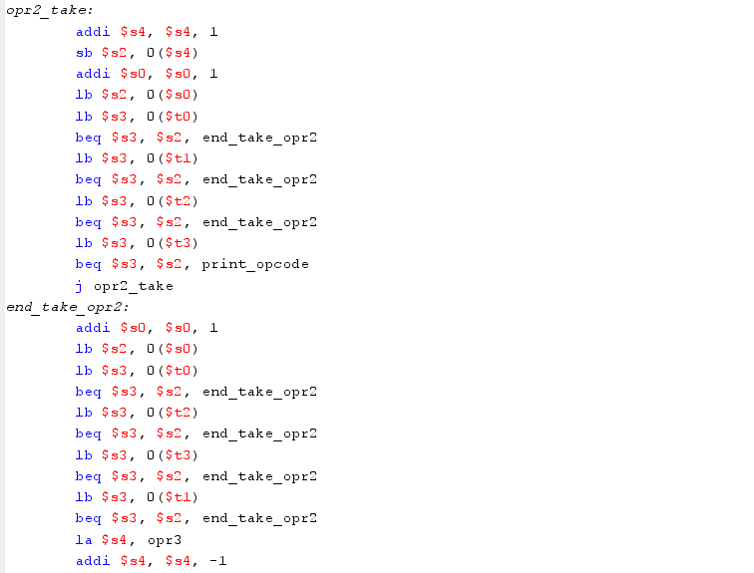
Thực hiện chương trình
Lấy ra toán tử thứ 2

Slide 28
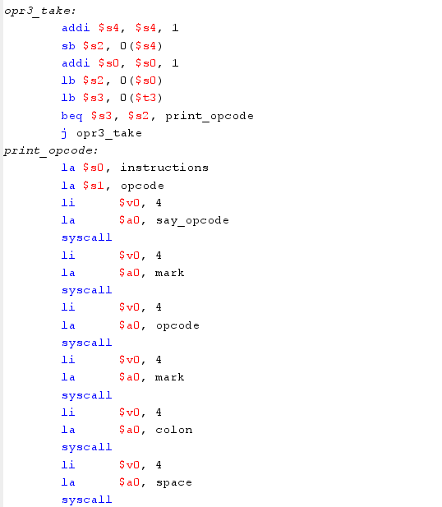
Thực hiện chương trình
Lấy ra toán tử cuối cùng và in ra opcode đã lấy ra

Slide 29
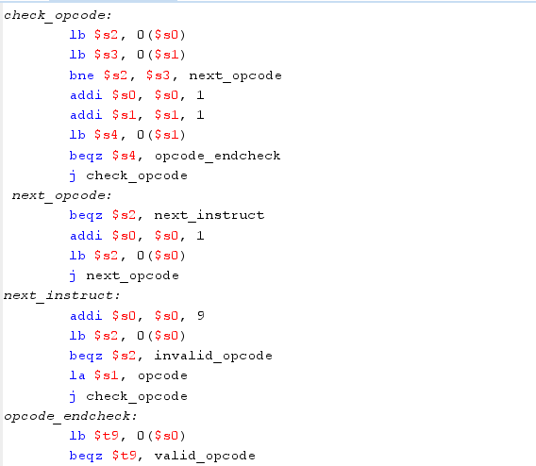
Thực hiện chương trình
Kiểm tra opcode đã lưu có hợp lệ
hay không bằng cách kiểm tra xem
nó có trong phần dữ liệu đã khai
báo hay không?

Slide 30
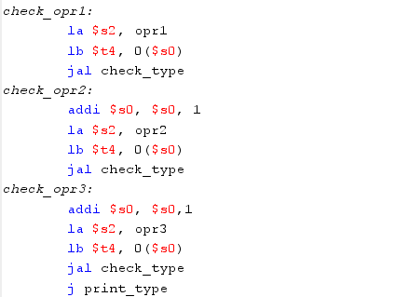
Thực hiện chương trình
Kiểm tra lần lượt 3 toán tử đã lưu xem có đúng
với thành phần lệnh đã lưu khi khao báo hay
không?

Slide 31
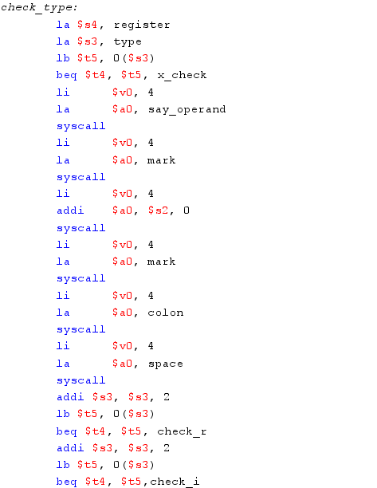
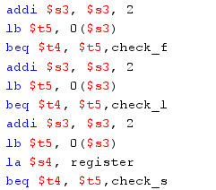
Thực hiện chương trình
Kiểm tra lần lượt từng thành phần so với type

Slide 32
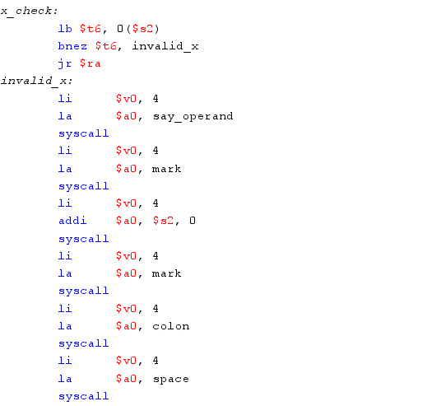
Thực hiện chương trình
Kiểm tra thành phần rỗng (x)

Slide 33
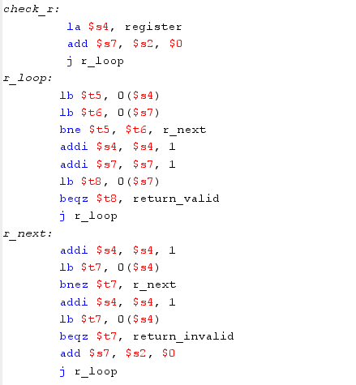
Thực hiện chương trình
Kiểm tra thành phần thanh ghi (r)

Slide 34
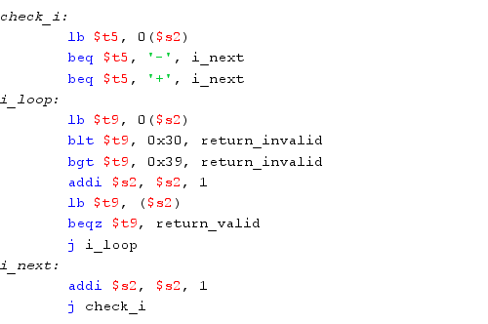
Thực hiện chương trình
Kiểm tra thành phần số nguyên (i)

Slide 35
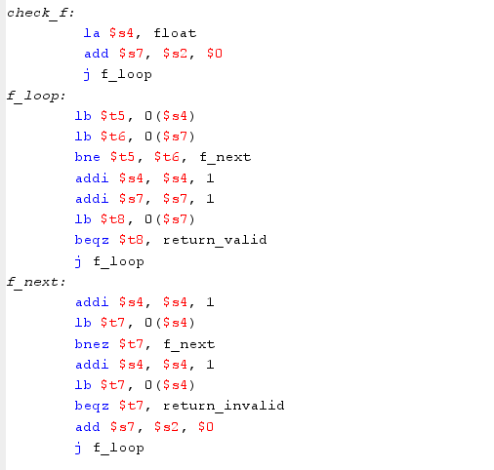
Thực hiện chương trình
Kiểm tra thành phần thanh ghi số thực (f)

Slide 36
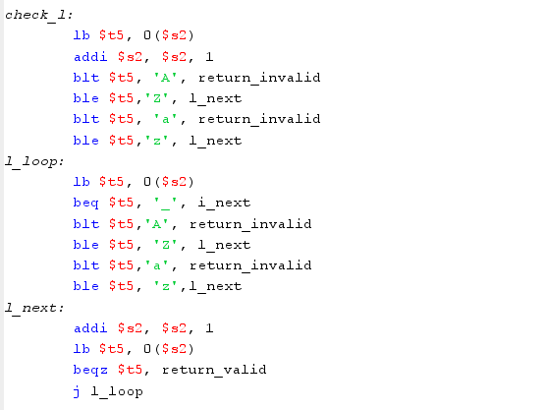
Thực hiện chương trình
Kiểm tra thành phần nhãn dán (l)

Slide 37
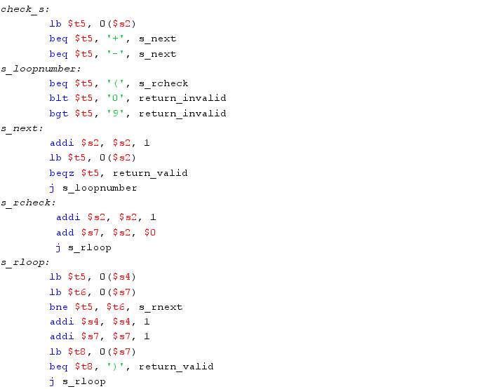
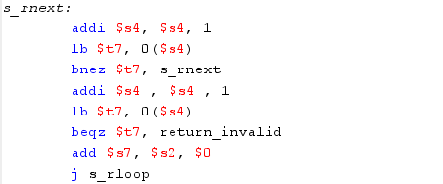
Thực hiện chương trình
Kiêm tra thành phần đặc biệt (s)

Slide 38
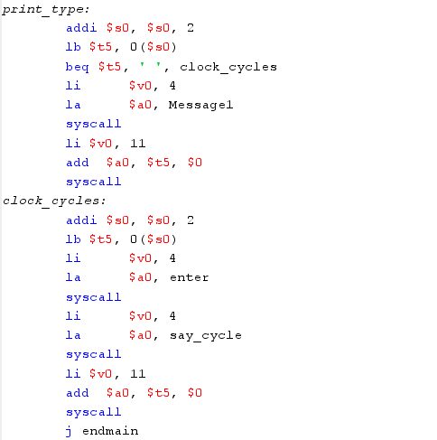
Thực hiện chương trình
In ra dạng lệnh và số chu kỳ thực hiện lệnh

Slide 39

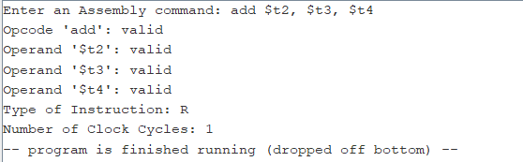
Kết quả mô phỏng
Dữ liệu đầu vào
Dữ liệu đầu ra

Slide 40
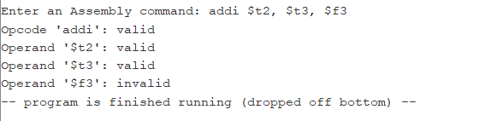
Kết quả mô phỏng
Dữ liệu đầu vào
Dữ liệu đầu ra

Slide 41
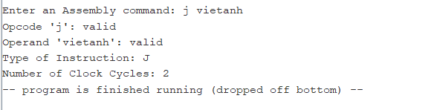
Kết quả mô phỏng
Dữ liệu đầu vào
Dữ liệu đầu ra

Slide 42
Cảm ơn thầy và các bạn
đã lắng nghe!

